Slide 1

ANALISIS DE INCIDENCIAS
PERIODO (ENERO 2024 – JUNIO 2024)

Slide 2
OBJETIVOS
Los principales objetivos de este análisis
Localizar los focos donde el coste de reparación es mayor.
Buscar un motivos de aumento de defectos.

Slide 3
DATOS
Organización de los datos.
- Tipo
- Ubicación
- Gravedad

Slide 4
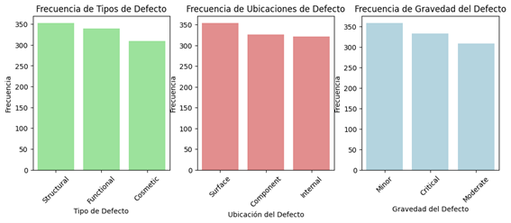
Distribución de los datos

Slide 5
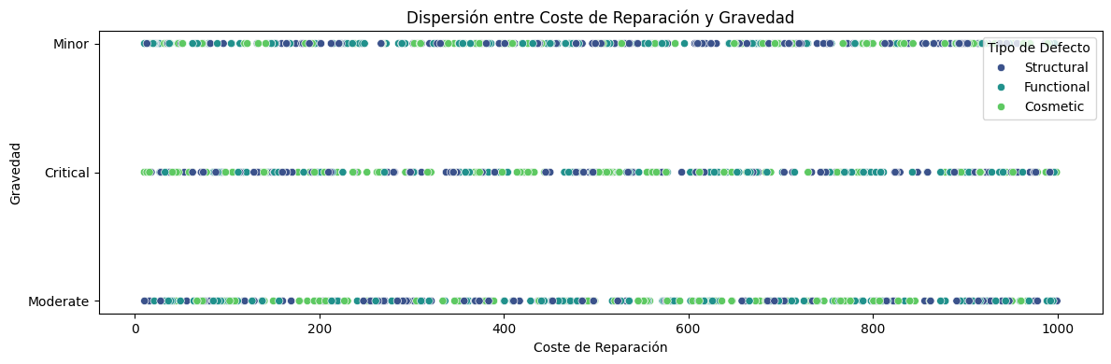
Dispersión de los costes

Slide 6
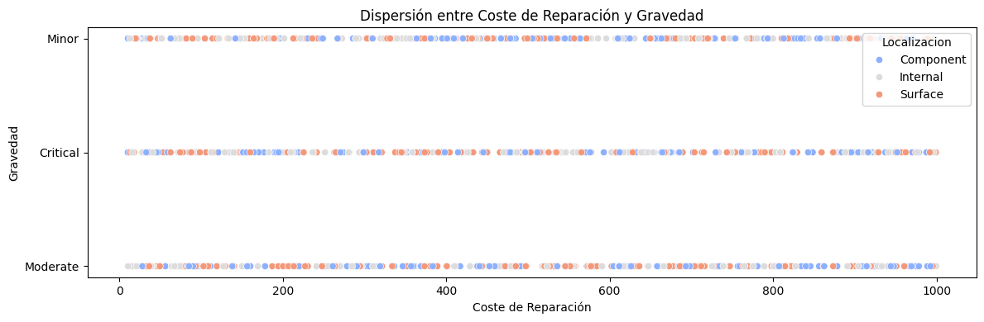
Dispersión de los costes

Slide 7
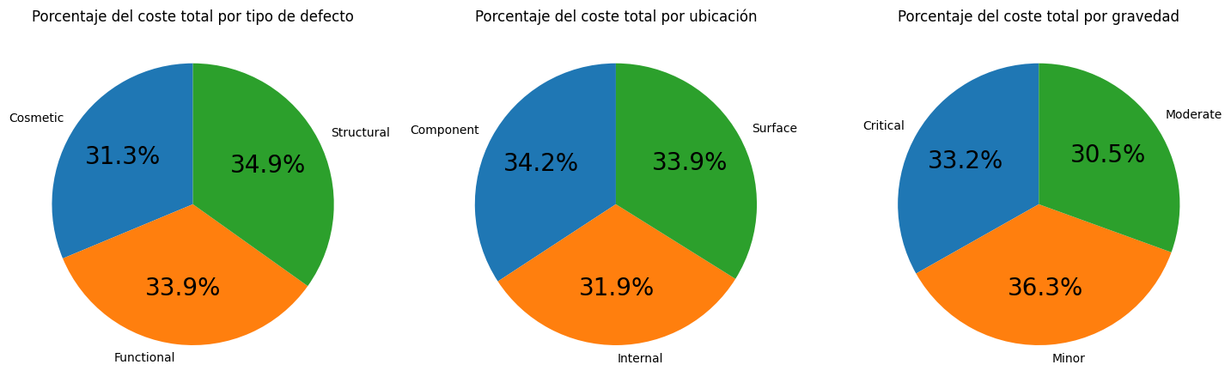
Porcentaje de coste por categoría

Slide 8
Correlación coste reparación y …
… Gravedad: NULA
Ejemplo: Gravedad Critica NO significa mayor coste)
… Tipo : NULA
Ningún tipo de defecto aumenta o disminuye el coste
… Localización: NULA
Donde se encuentra el defecto no afecta al coste.

Slide 9

Relación entre categorías
Localización
Tipo
Gravedad

Slide 10
Conclusiones
- No existe uno o varios motivo que afecten al coste y número de las incidencias
- Se interpreta que la producción es homogénea
- Conviene hacer este análisis de manera periódica.

